Slide 1

纯免费PPT即点即下载，无注册、无套路
http://gitppt.com
不信你试试（狗头）

Slide 2


纯免费PPT即点即下载，无注册、无套路
http://gitppt.com
不信你试试（狗头）

Slide 3
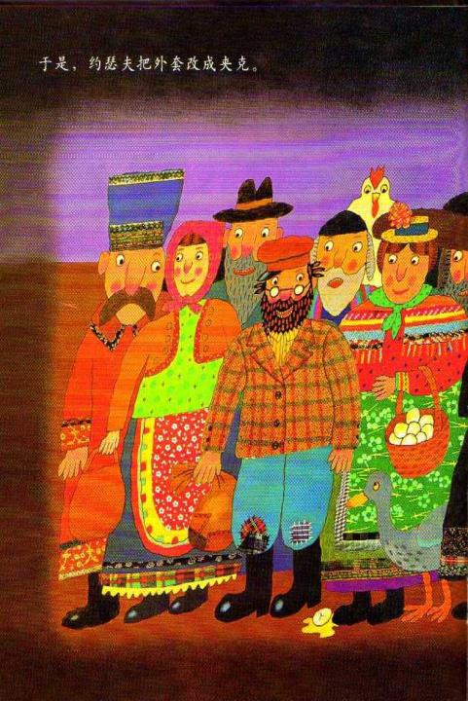
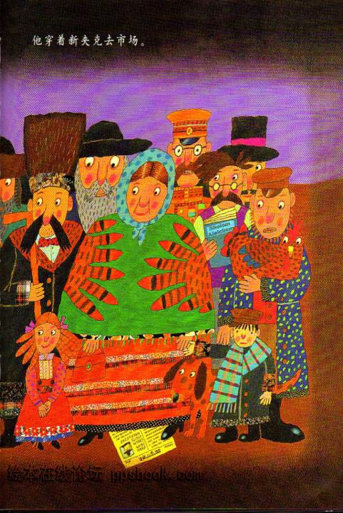
纯免费PPT即点即下载，无注册、无套路
http://gitppt.com
不信你试试（狗头）

Slide 4


纯免费PPT即点即下载，无注册、无套路
http://gitppt.com
不信你试试（狗头）

Slide 5
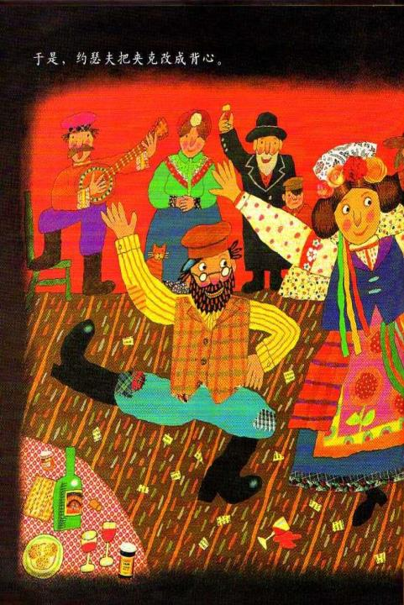
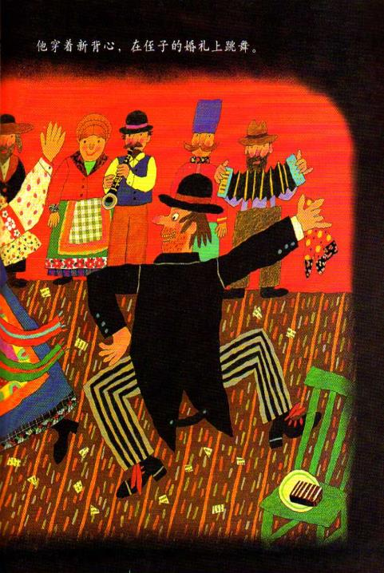
纯免费PPT即点即下载，无注册、无套路
http://gitppt.com
不信你试试（狗头）

Slide 6

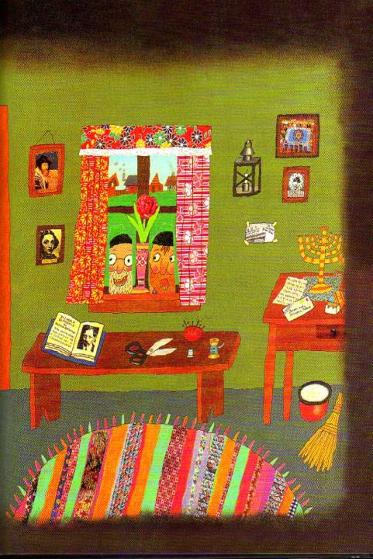
纯免费PPT即点即下载，无注册、无套路
http://gitppt.com
不信你试试（狗头）

Slide 7
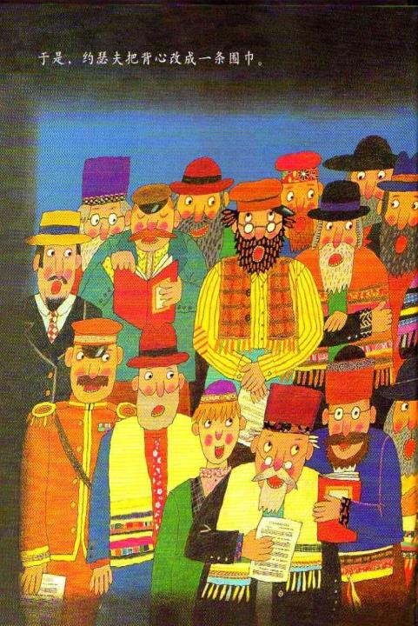
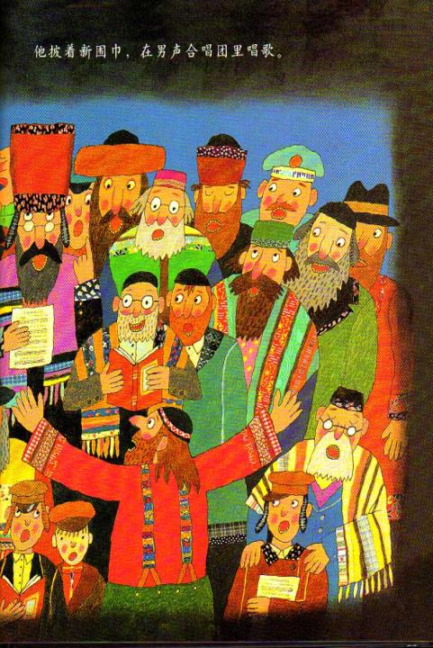
纯免费PPT即点即下载，无注册、无套路
http://gitppt.com
不信你试试（狗头）

Slide 8


纯免费PPT即点即下载，无注册、无套路
http://gitppt.com
不信你试试（狗头）

Slide 9
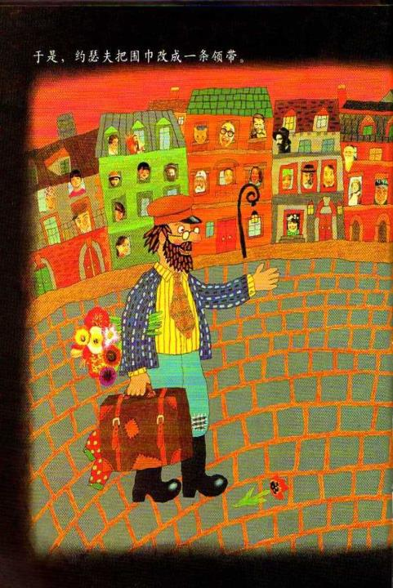

纯免费PPT即点即下载，无注册、无套路
http://gitppt.com
不信你试试（狗头）

Slide 10
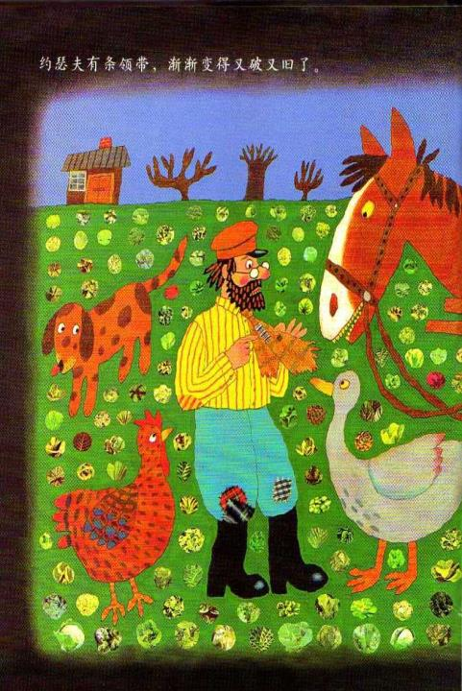
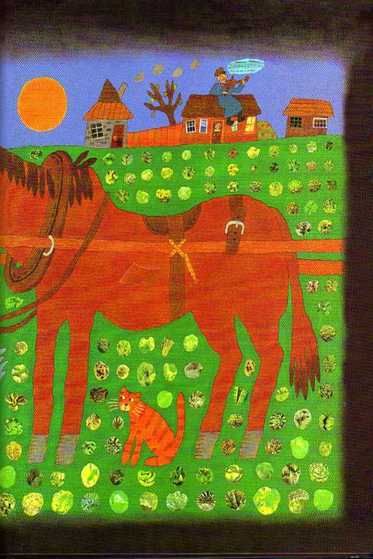
纯免费PPT即点即下载，无注册、无套路
http://gitppt.com
不信你试试（狗头）

Slide 11


纯免费PPT即点即下载，无注册、无套路
http://gitppt.com
不信你试试（狗头）

Slide 12


纯免费PPT即点即下载，无注册、无套路
http://gitppt.com
不信你试试（狗头）

Slide 13
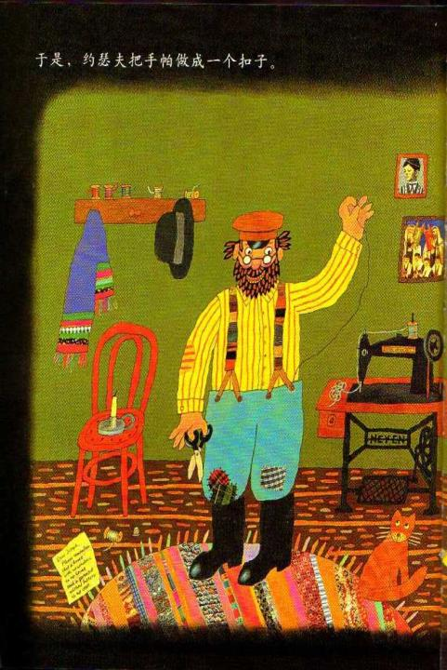
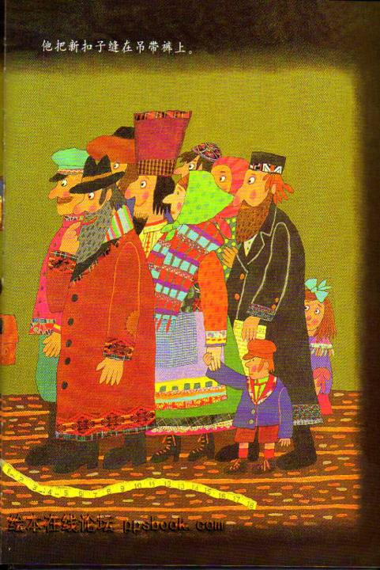
纯免费PPT即点即下载，无注册、无套路
http://gitppt.com
不信你试试（狗头）

Slide 14
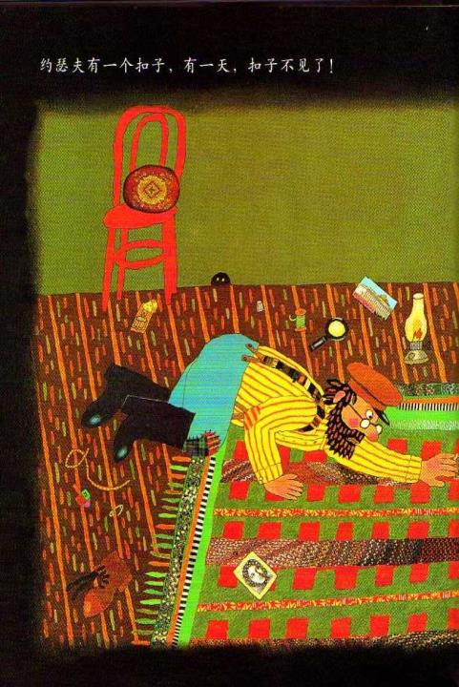
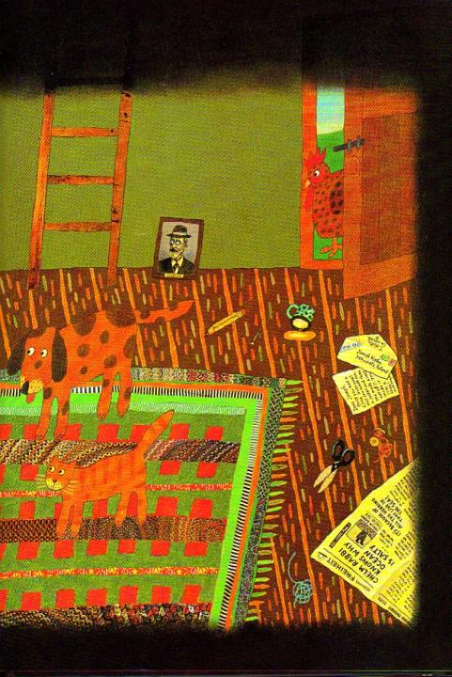
纯免费PPT即点即下载，无注册、无套路
http://gitppt.com
不信你试试（狗头）

Slide 15
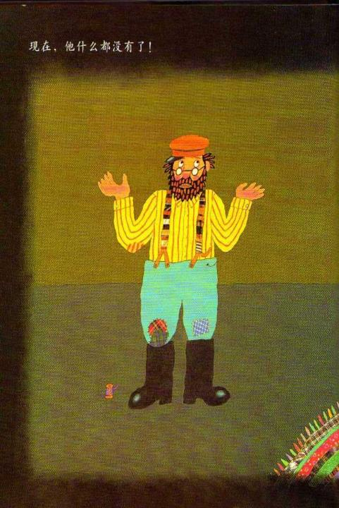

纯免费PPT即点即下载，无注册、无套路
http://gitppt.com
不信你试试（狗头）

Slide 16
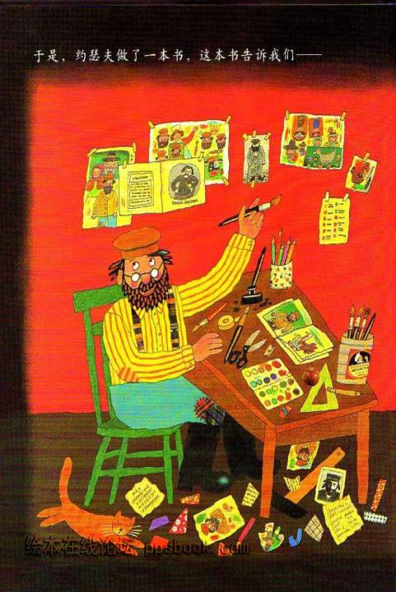

纯免费PPT即点即下载，无注册、无套路
http://gitppt.com
不信你试试（狗头）

Slide 17
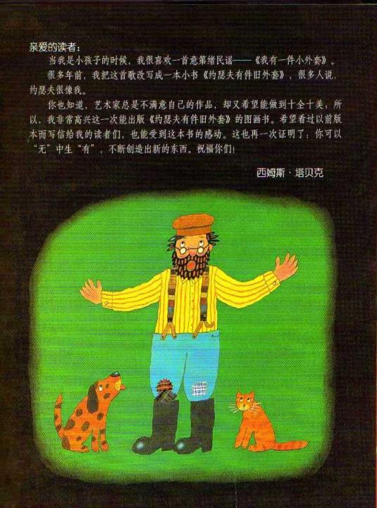
纯免费PPT即点即下载，无注册、无套路
http://gitppt.com
不信你试试（狗头）

